Slide 1
Pretraing 결과 정리

Slide 2
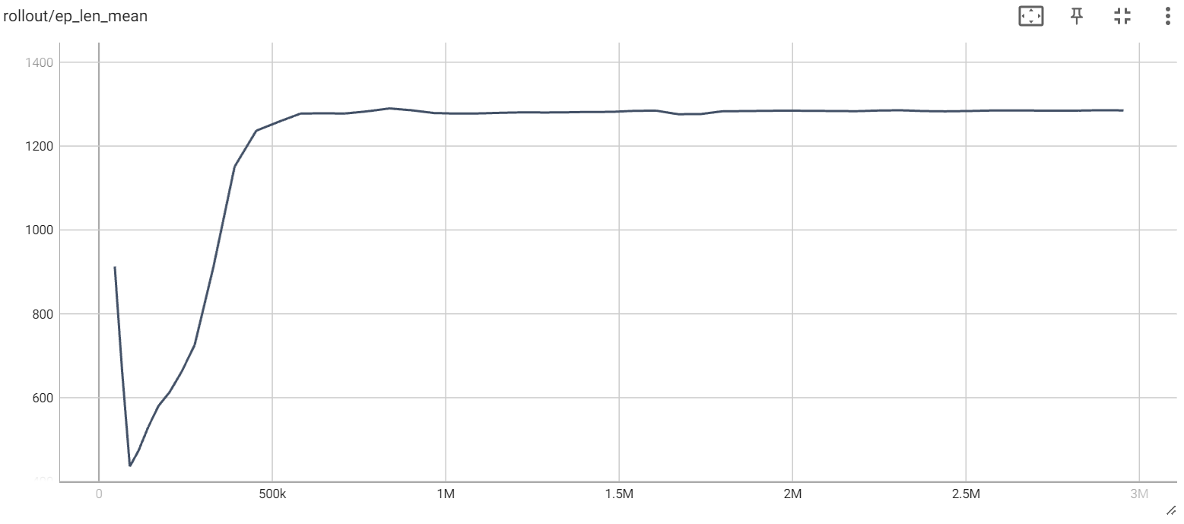
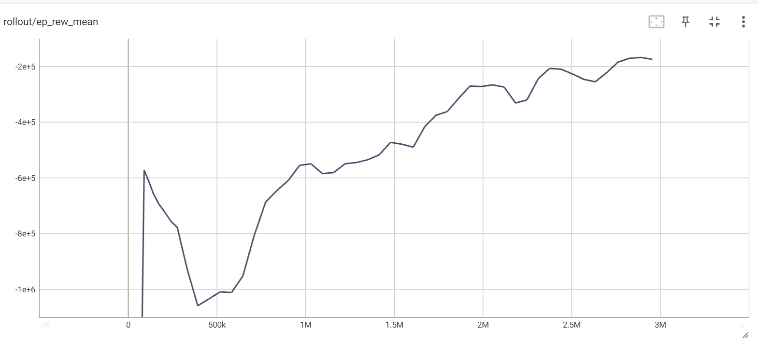
기존 300만회 학습 시
Episode Length mean = 1285
Episode Reward mean = -2e+5

Slide 3
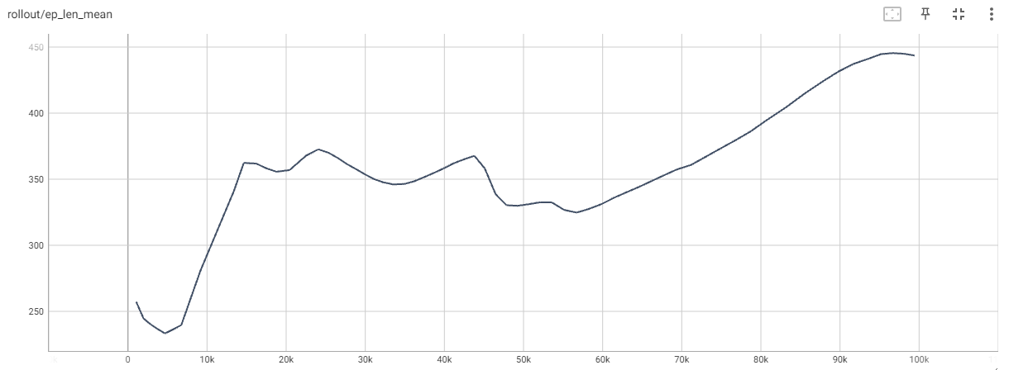
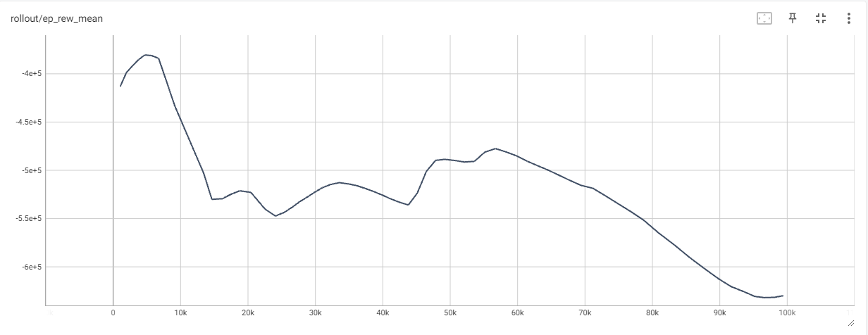
buffer 10k / pretrain 50k / learn 100k

Slide 4
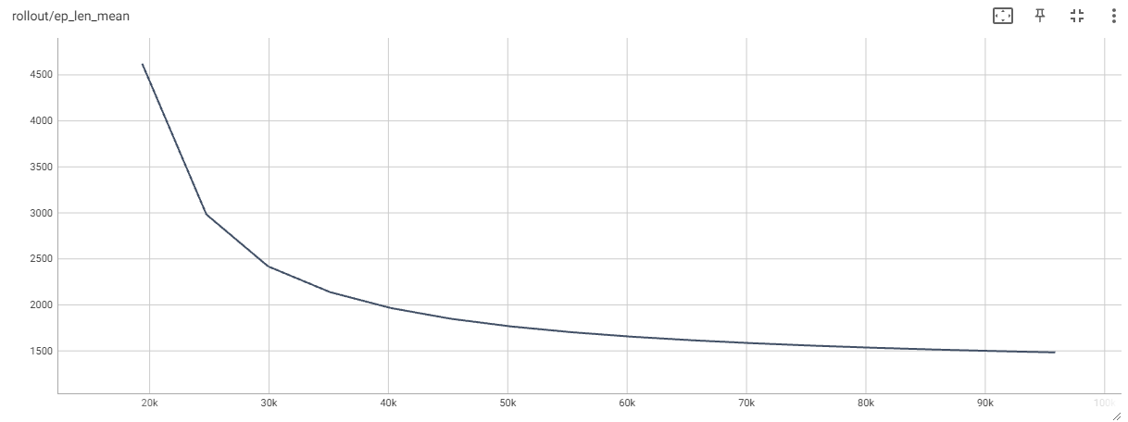
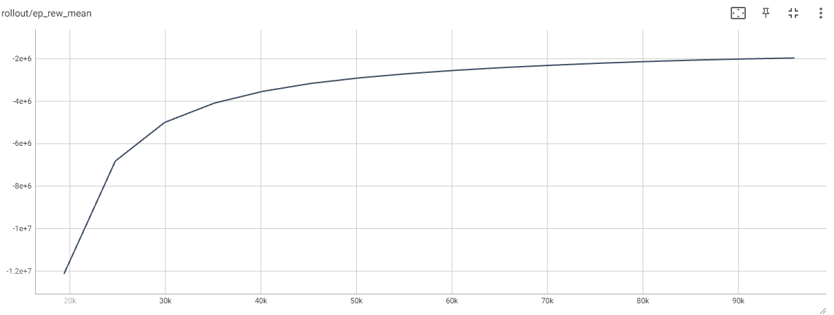
buffer 10k / pretrain 500k / learn 100k

Slide 5
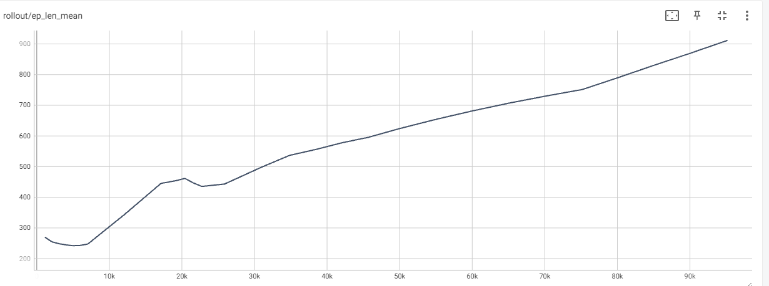
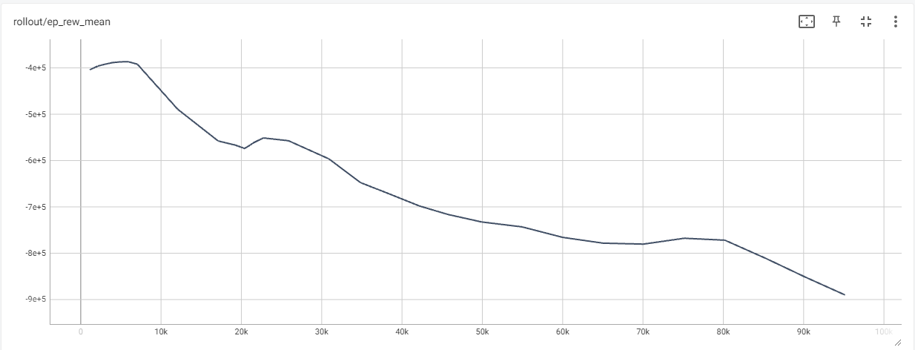
buffer 100k / pretrain 50k / learn 100k

Slide 6
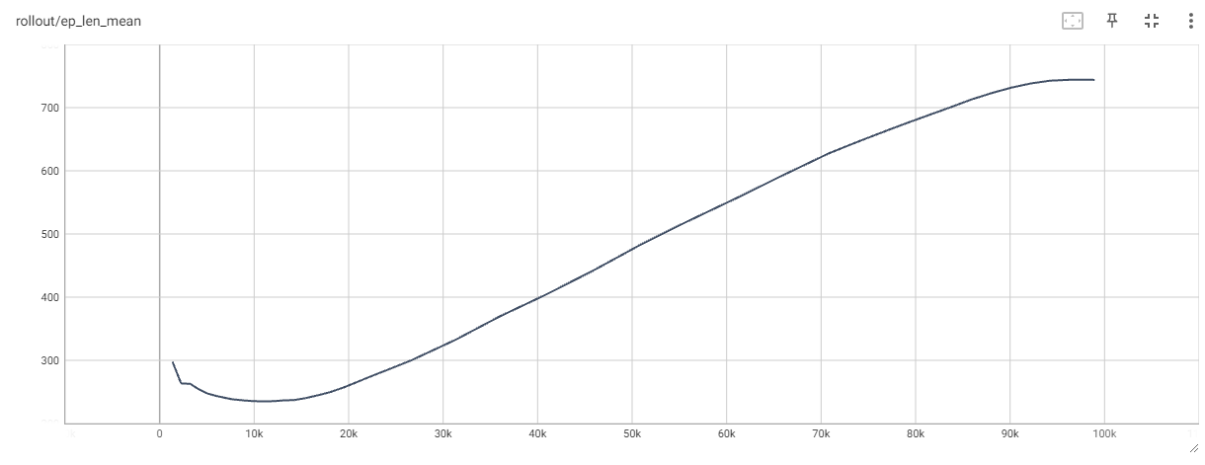
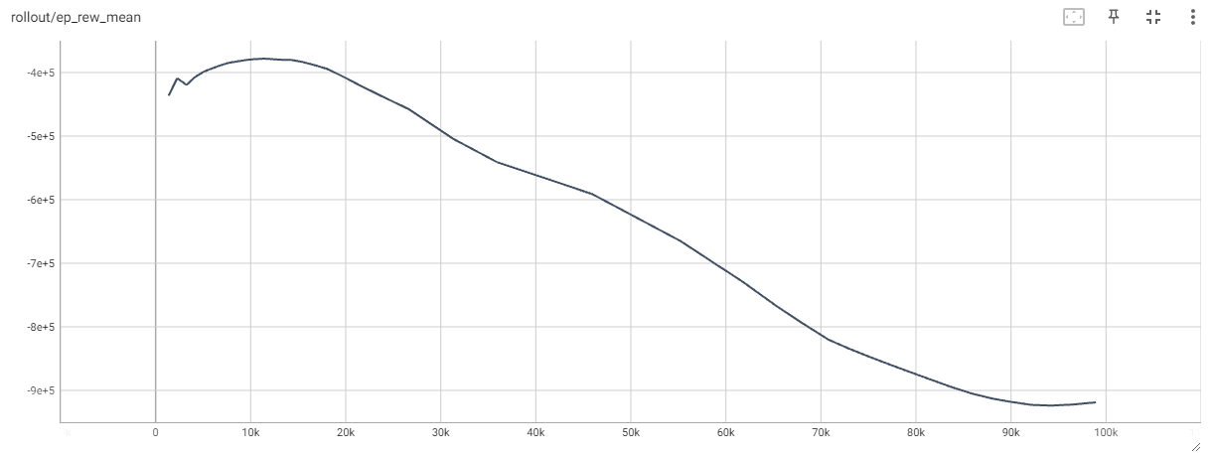
buffer 10000k / pretrain 50k / learn 100k

Slide 7
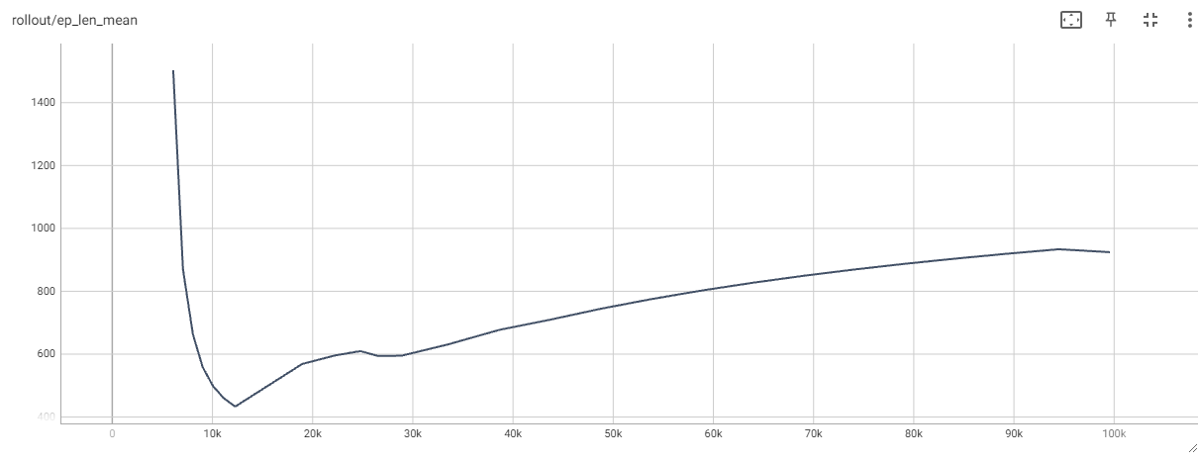
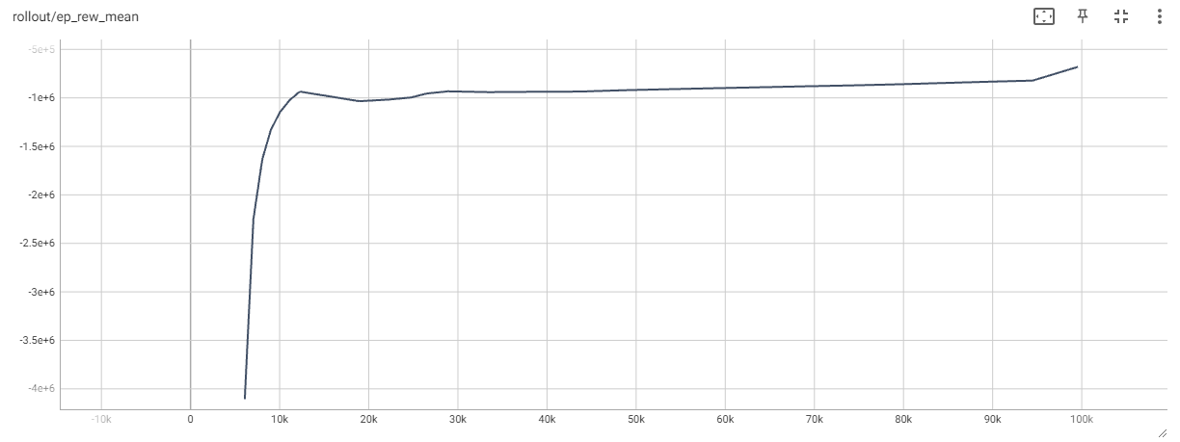
buffer 100k / pretrain 500k / learn 100k

Slide 8
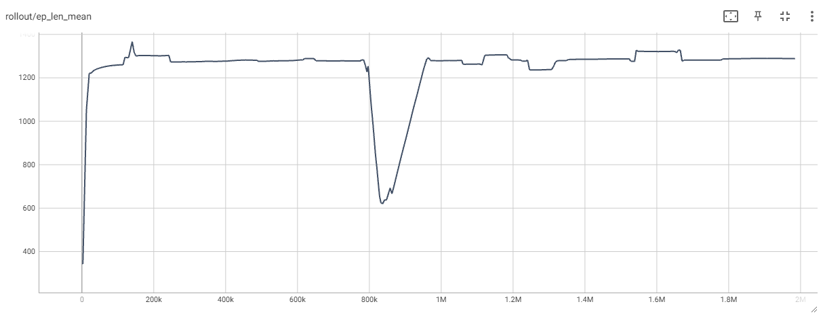
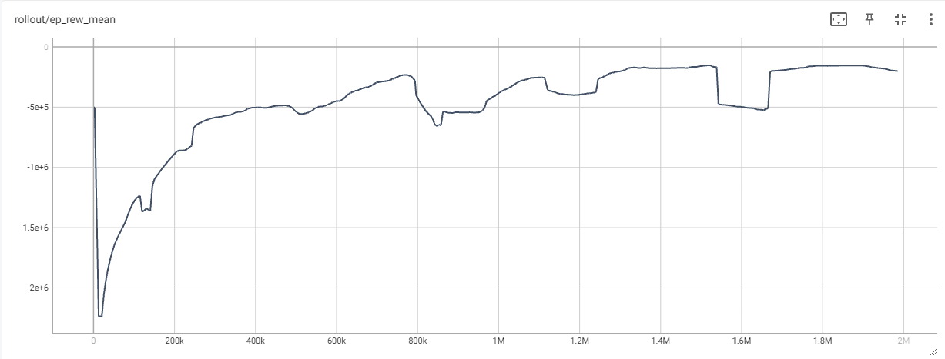
buffer 100k / pretrain 500k / learn 2000k

Slide 9
버퍼에 다양한 데이터 입력
기존에는 expert data를 최적의 데이터만을 넣어 주었음.
이번에는 60개의 best_model에서 생성된 데이터들을 넣어준 뒤 학습시킴
12 개의 expert data, 10 k 개의 데이터.

Slide 10
버퍼에 다양한 데이터 입력
기존에는 expert data를 최적의 데이터만을 넣어 주었음.
30 개의 expert data, 29 k 개의 데이터.

Slide 11
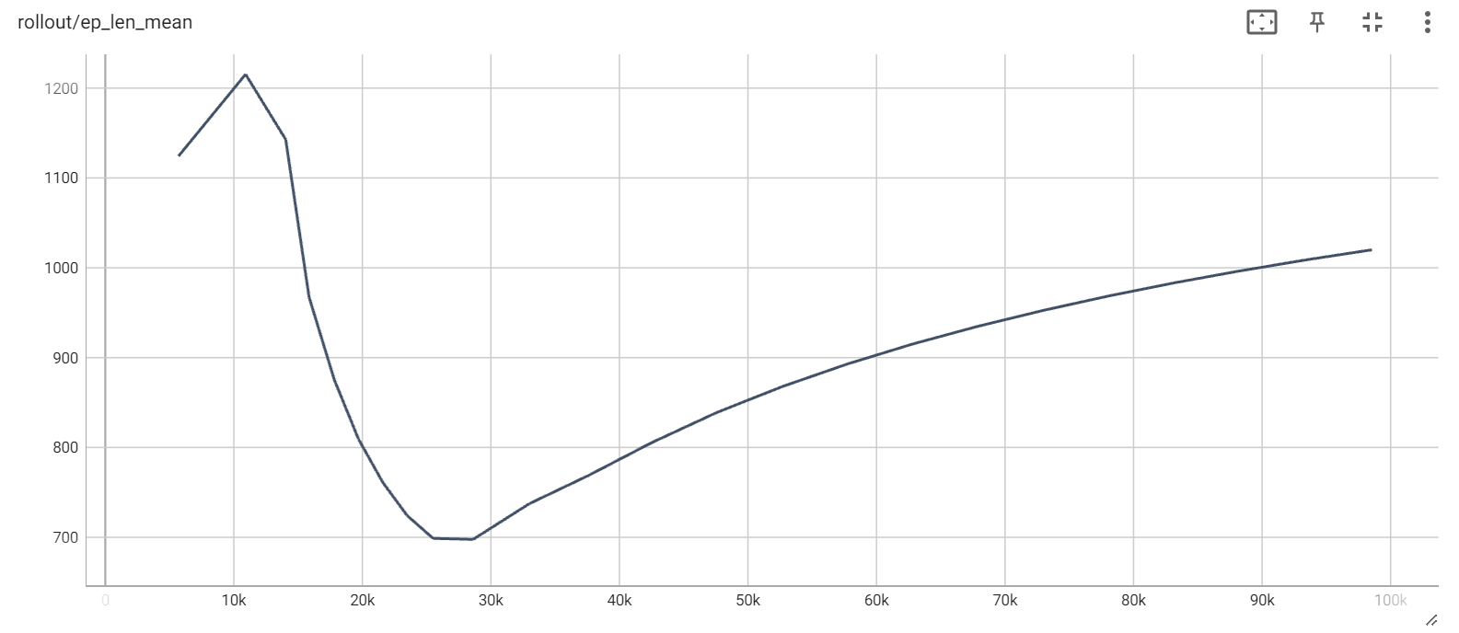
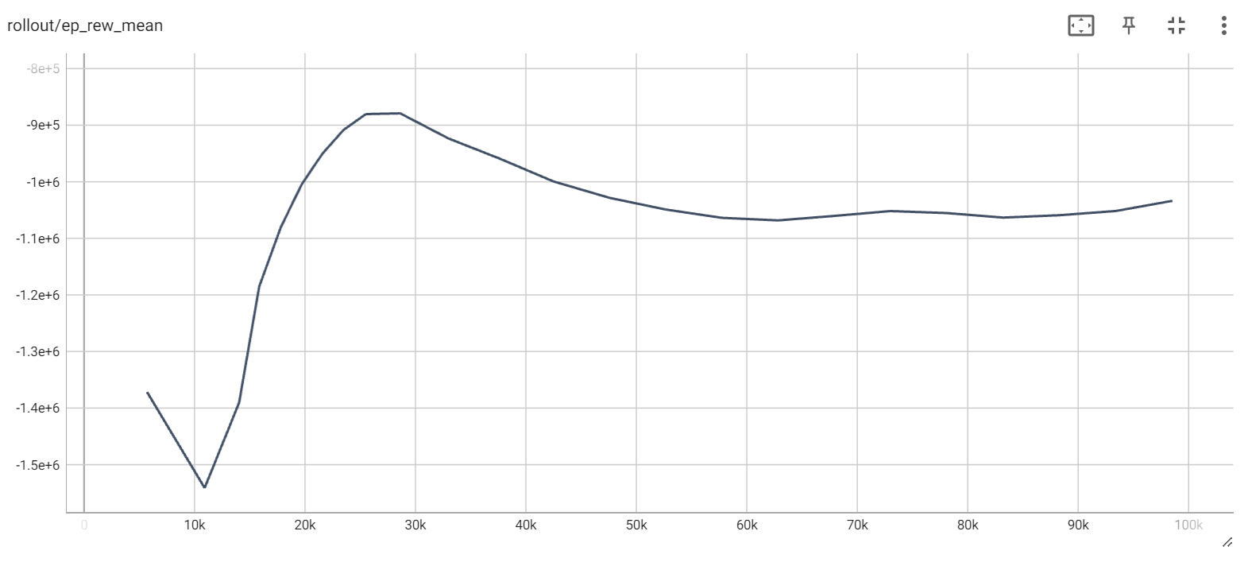
Various expert – buffer 685k / pretrain 100k / learn 100k

